Slide 1



《人工智能与Pythonch程序设计》——PyTorch简介
人工智能与Python程序设计 教研组

Slide 2
提纲
人工智能平台之PyTorch
PyTorch入门
Tensor
AutoGrad
PyTorch简介

Slide 3




近年来涌现的人工智能/深度学习平台
几大阵营
Facebook：PyTorch，2017年1月
Google：TensorFlow，2015年11月
Amazon：MXNet，2015年9月
Microsoft: CNTK，2016年1月
学术界：Caffe，2013年9月
百度：PaddlePaddle，2016年8月
华为
小米
阿里：X-Deep Learning (XDL)

Slide 4


为何需要上述平台？
人工智能学术研究和教学
简单易用，降低编程门槛
融合多种计算硬件和资源
聚焦于模型和算法逻辑，减少辅助代码
人工智能生产应用
快速、灵活并适合产品级大规模应用
应对多样化的挑战：适应五花八门、瞬息万变的应用环境
便捷开发、快速迭代与部署

Slide 5

为何选择PyTorch?
每一种平台都有自己的优缺点
大部分平台仍然在不断更新完善
大多都足以支持人工智能模型研究和产品研发
PyTorch（在科研教学方面）具有独特的优势
充分利用普通Python代码的灵活性和能力来构建、训练神经网络 →能解决更广泛的问题
PyTorch 让自定义的实现更加容易，将更多时间专注于算法中
能让初学者更深入地了解每个算法中发生了什么（相比于TensorFlow而言）
用TensorFlow我能找到很多别人的代码
用PyTorch我能轻松实现自己的想法

Slide 6
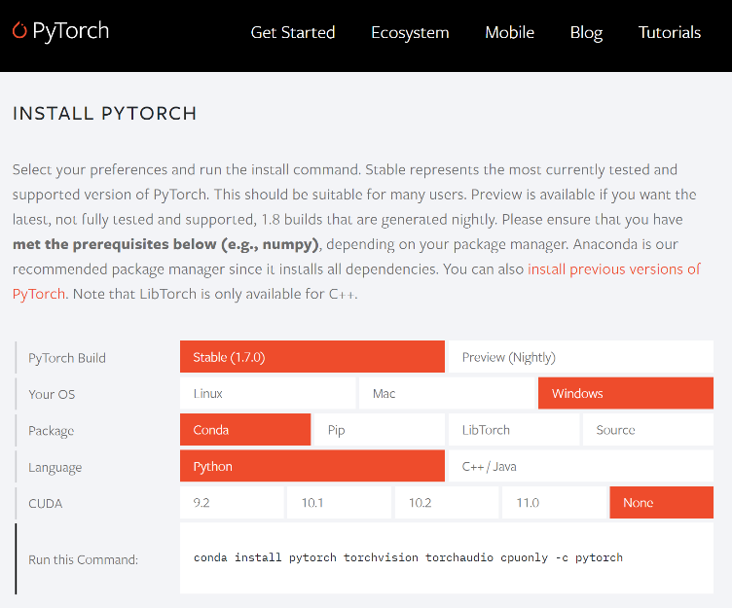
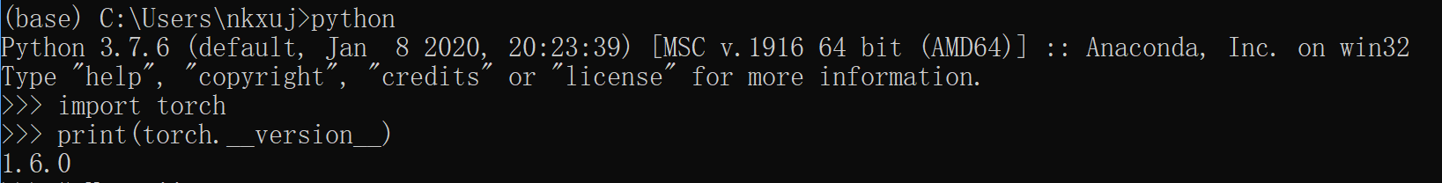
安装PyTorch
https://pytorch.org/
推荐使用Anaconda安装
选择版本、操作系统、Package、语言、是否有GPU等信息
复制command命令行，输入命令行窗口执行
需要安装numpy
中文文档：https://pytorch.apachecn.org/
查看PyTorch是否安装成功

Slide 7
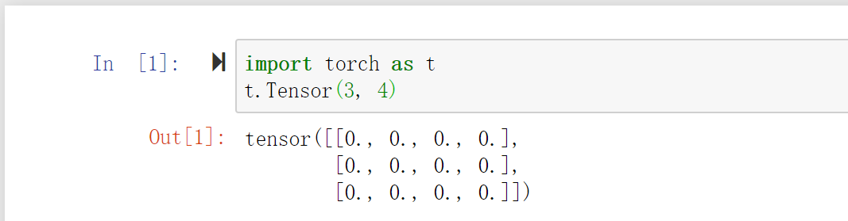
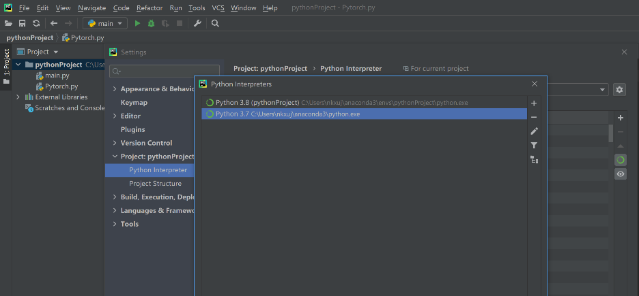
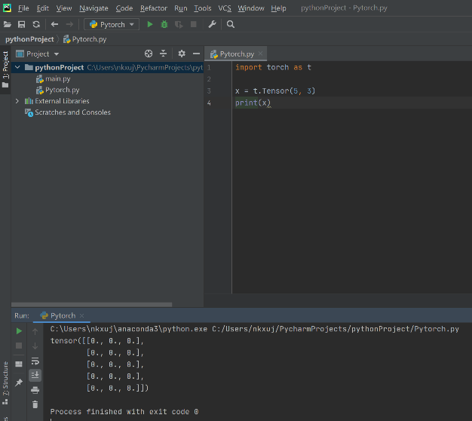
在Jupiter Notebook和PyCharm中使用PyTorch
Jupiter Notebook
PyCharm如果出错，尝试改变一下Python解析器的路径

Slide 8
提纲
人工智能平台之PyTorch
PyTorch入门
Tensor
AutoGrad
PyTorch简介

Slide 9
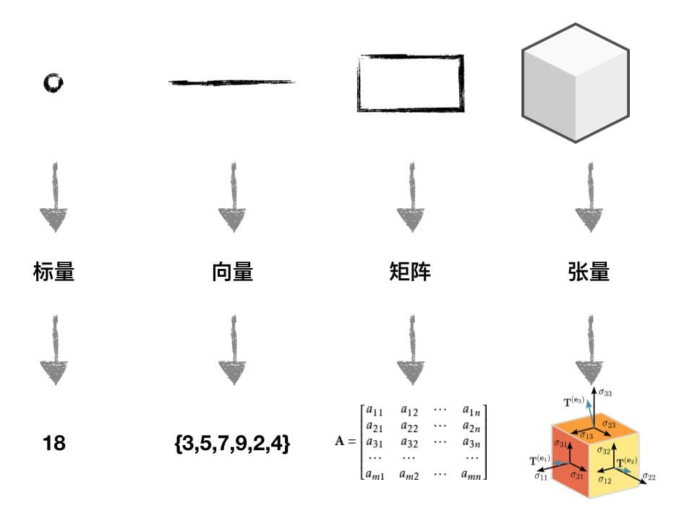
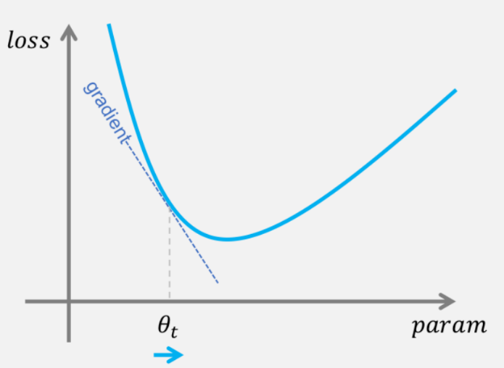
PyTorch入门
可以认为PyTorch是一个基于Python的科学计算包
替代numpy发挥GPU潜能（增强版的numpy）
提供了高度灵活性和效率的深度学习实验性平台
PyTorch中最主要的两个概念
Tensor（张量）
Autograd（自动求导）

Slide 10
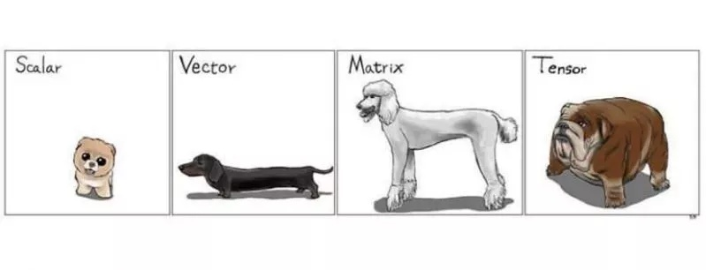
张量

Slide 11
PyTorch入门——Tensor
Tensor可以认为是一个高维数组
与numpy中的ndarray相似
可以使用GPU加速
Tensor的操作与numpy中的定义相似
构建、初始化一个新的Tensor
数学运算、线性代数运算
选择、切片

Slide 12
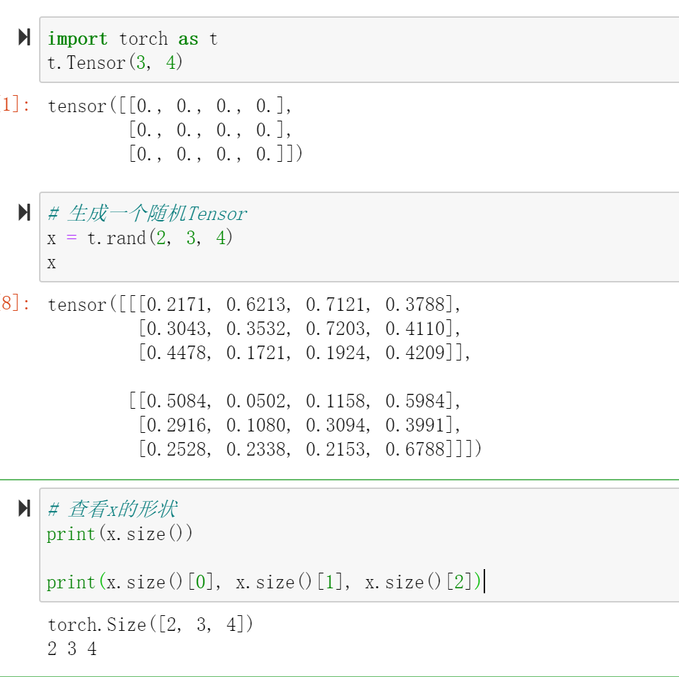
创建一个Tensor
0-1初始化
torch.empty(size)：返回形状为size的空tensor
torch.zeros(size)：全部是0的tensor
torch.ones(size)：全部是1的tensor
随机初始化
torch.rand(size) ：构建形状为size的Tensor，取值为[0,1)内的均匀分布随机数
torch.randn(size)：取值为标准正态分布N(0,1)的随机数
torch.normal(mean, std, out=None)：取值为标准正态分布N(mean,std^2)的随机数

Slide 13
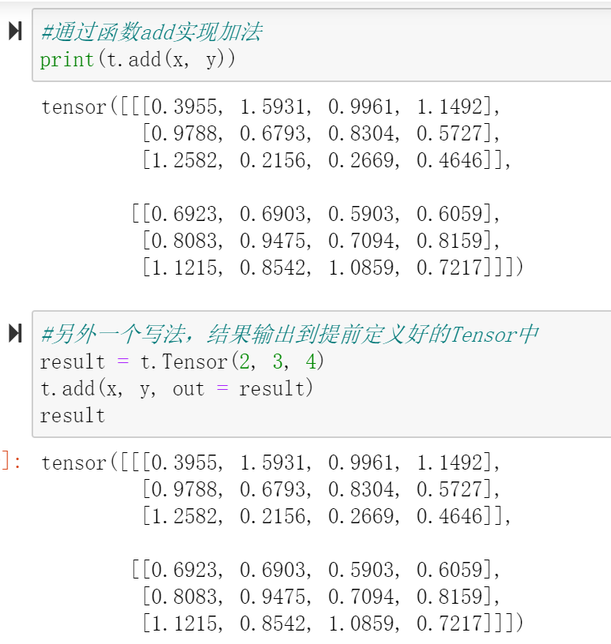
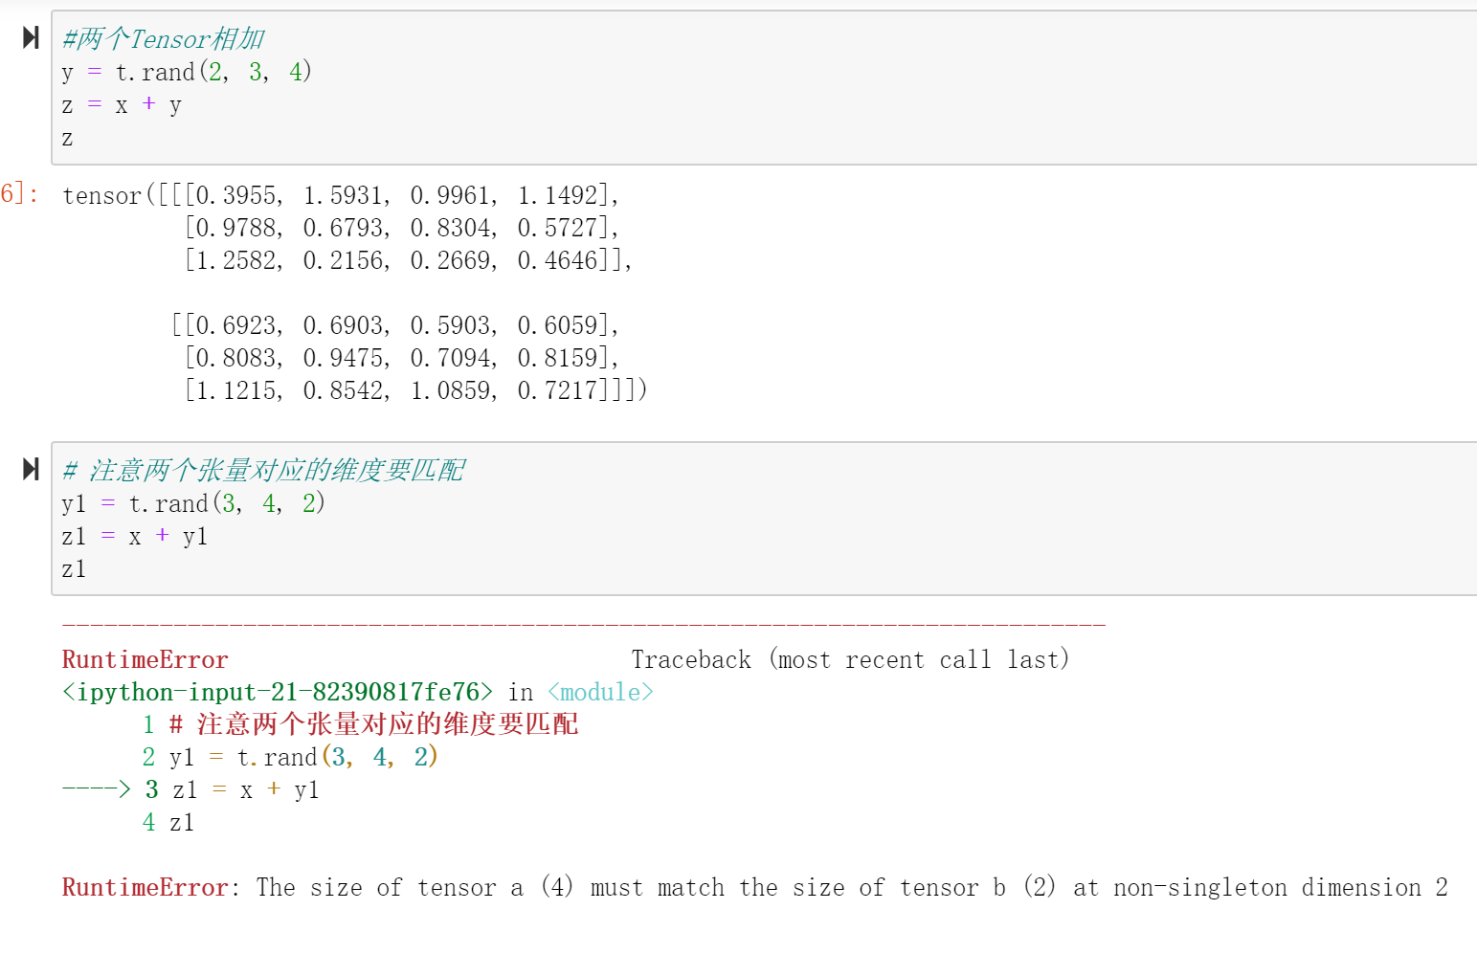
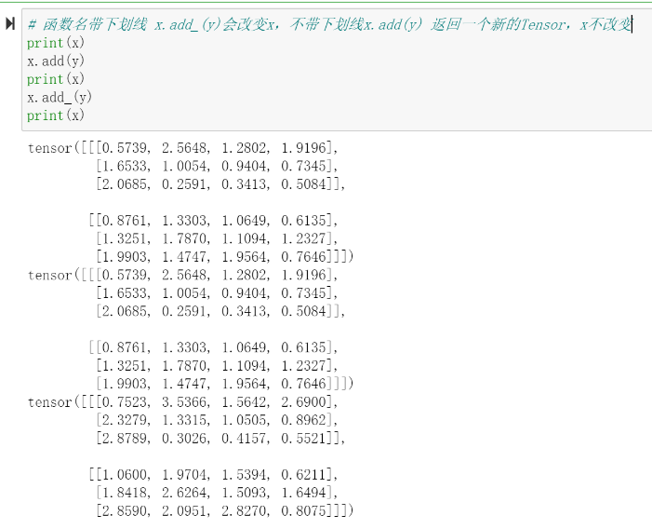
Tensor操作：加
操作符：+ 、add和add_
注意：大小要匹配（参考线性代数中向量和矩阵的加法要求）

Slide 14
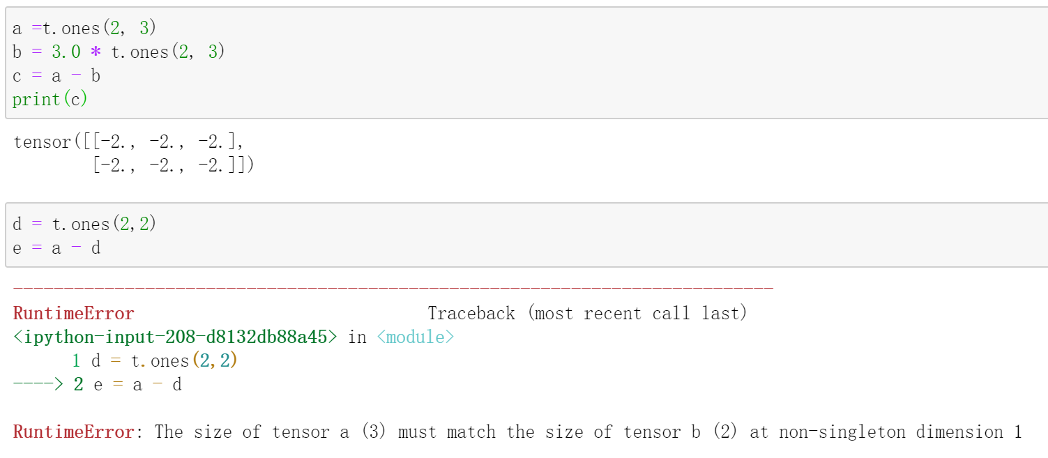
Tensor操作：减
操作符：-
与加法类似，两个矩阵大小必须匹配

Slide 15
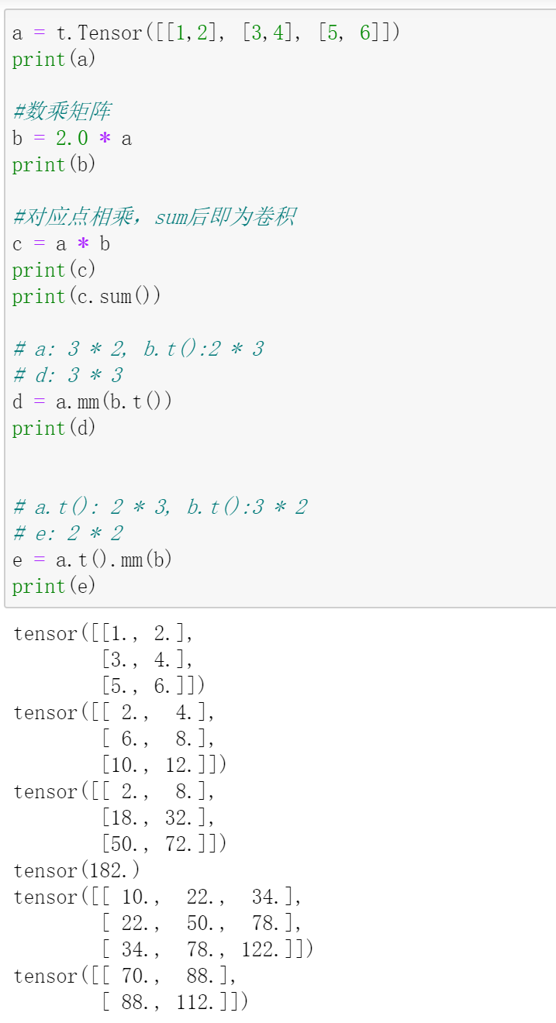
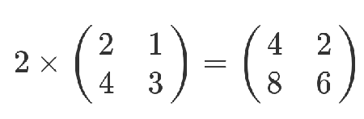
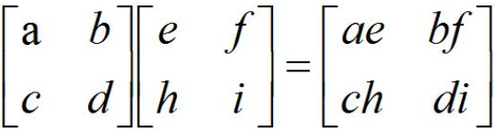
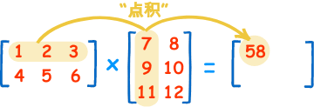
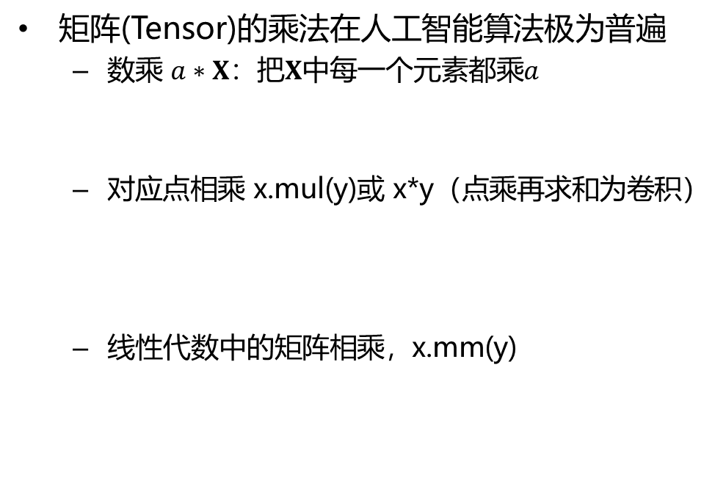
Tensor操作：乘
矩阵(Tensor)的乘法在人工智能算法极为普遍
数乘 $a∗X$：把$X$中每一个元素都乘$a$
对应点相乘 x.mul(y)或 x*y（点乘再求和为卷积）
线性代数中的矩阵相乘，x.mm(y)

Slide 16
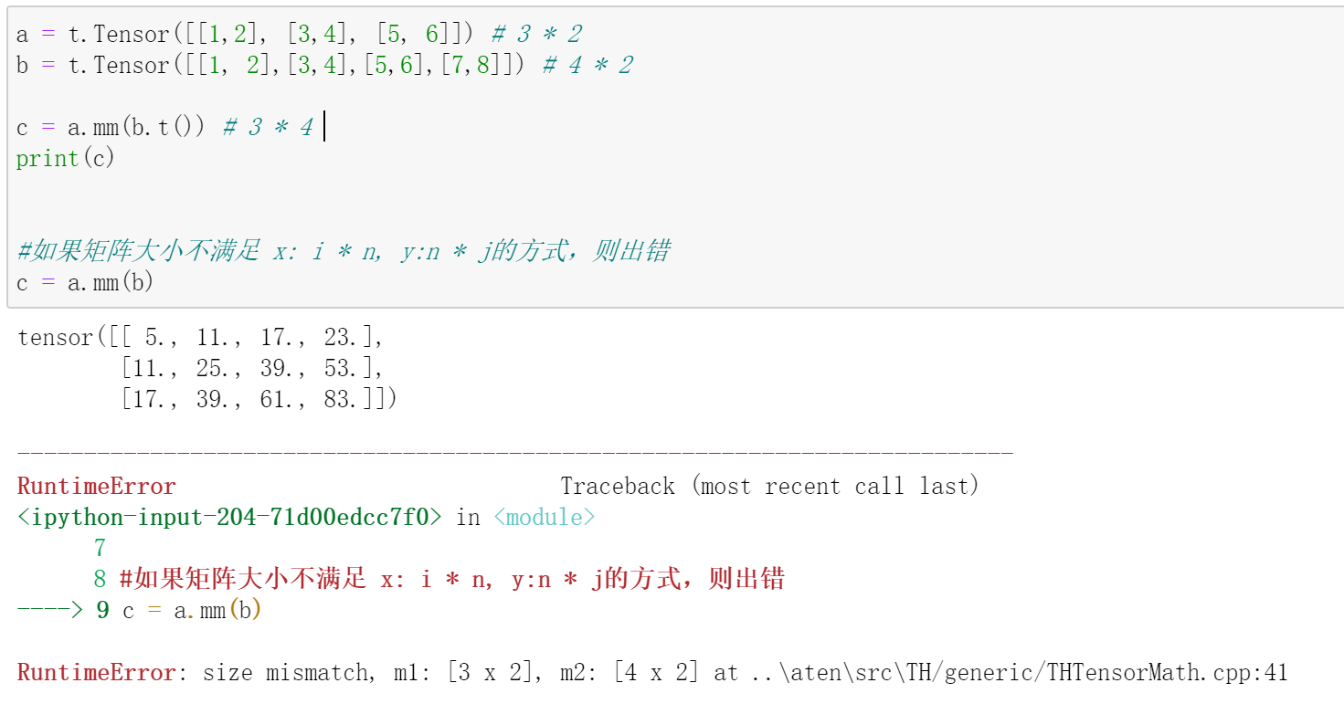
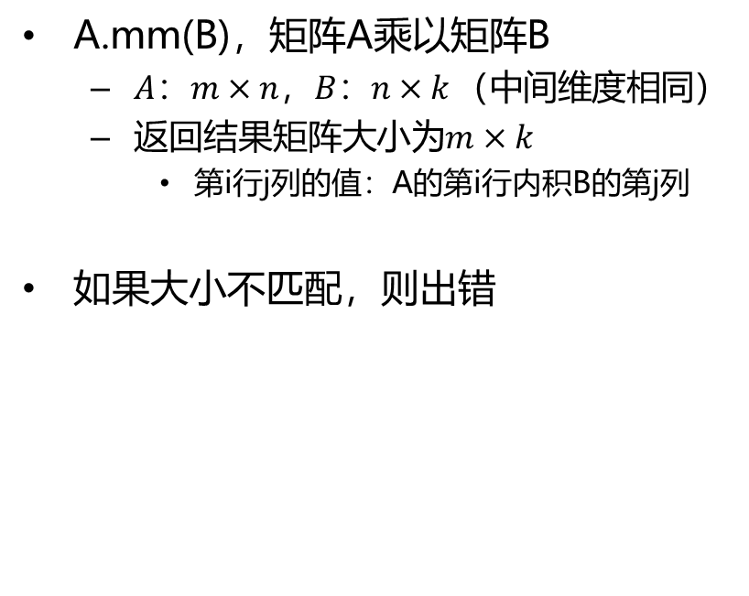
矩阵乘操作A.mm(B)
A.mm(B)，矩阵A乘以矩阵B
$A：m×n，B：n×k$（中间维度相同）
返回结果矩阵大小为$m×k$
第i行j列的值：A的第i行内积B的第j列
如果大小不匹配，则出错

Slide 17
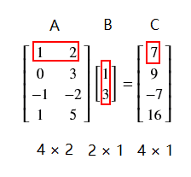
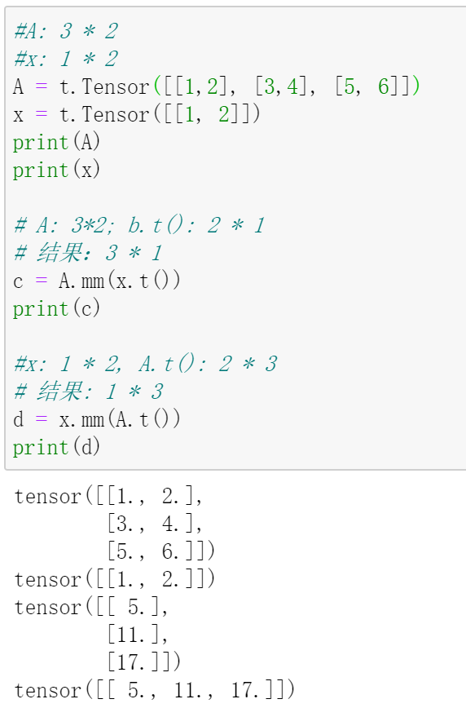
矩阵与向量（向量与矩阵）的乘
把向量看成1*n的矩阵，然后利用矩阵乘完成
在右图的例子中
x的定义为1*2的矩阵[[1, 2]]，而非向量[1, 2]
Tensor([[1, 2]])返回1*2的矩阵
A.t()：矩阵转置
A：3*2；x：1*2
A.mm(x.t())，A*xT：返回3*1的矩阵
x.mm(A.t())，x*AT：返回1*3的矩阵

Slide 18
Tensor的其它数学操作
基本数学操作函数
除：torch.div(input, other, out=None)
指数：torch.pow(input, exponent, out=None)
开方：torch.sqrt(input, out=None)
四舍五入到整数：torch.round(input, out=None)
神经网络中常用到的数值变换
sigmoid函数：torch.sigmoid(input, out=None)
tanh函数：torch.tanh(input, out=None)
绝对值：torch.abs(input, out=None)
向上取整：torch.ceil(input, out=None)
限制范围：torch.clamp(input, min, max, out=None) 把输入数据规范在min-max区间，超过范围的用min、max代替

Slide 19
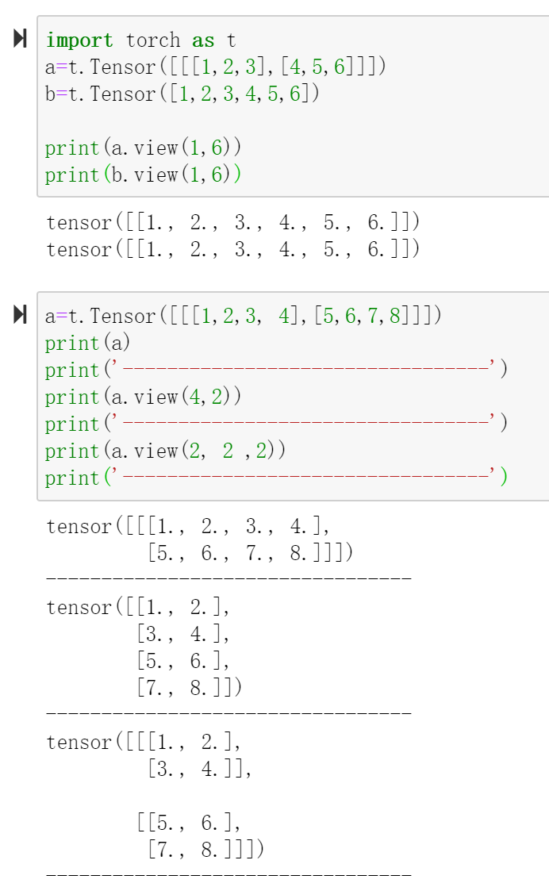
Tensor视图(view)
相当于numpy中的reshape功能
把原先tensor中的数据按照行优先的顺序排成一个一维的数据
然后按照参数组合成其他维度的tensor
返回的数据和传入的tensor一样，只是形状不同

Slide 20
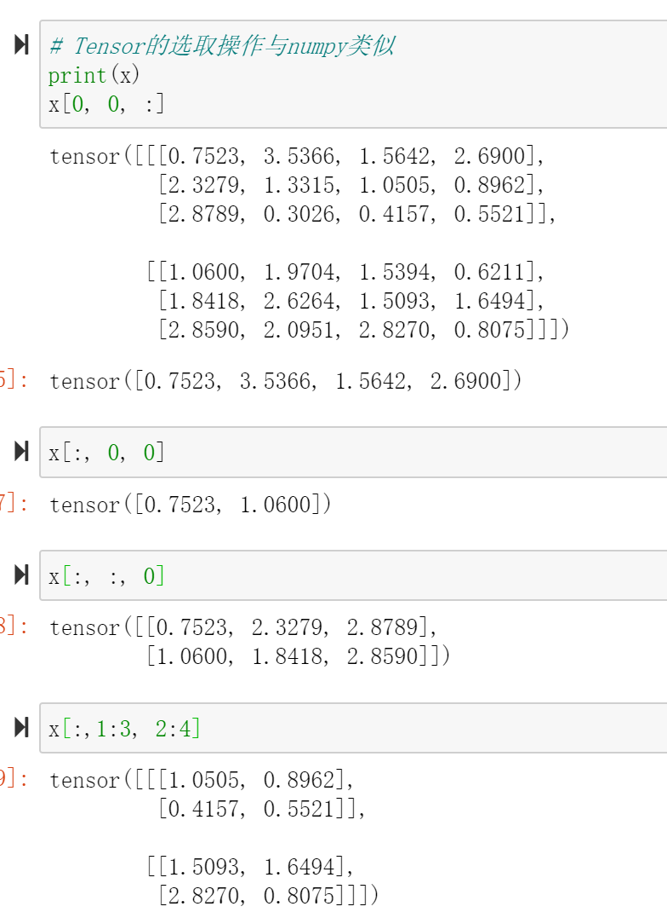
Tensor的选取
与Numpy中类似，[:, :, s]
其它操作
拼叠：torch.cat(seq, dim=0, out=None)
切块：torch.chunk(tensor, chunks, dim=0)
去除维数为1的维度：torch.squeeze(input)
变换形状：torch.reshape(input, shape)

Slide 21
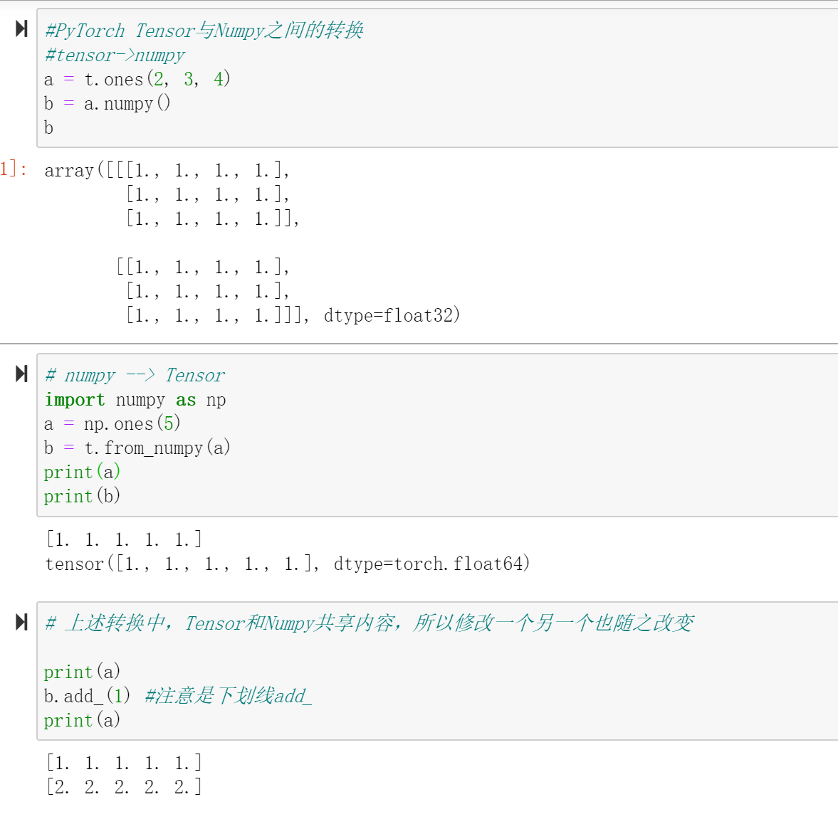
Numpy与PyTorch Tensor转换
虽然结构和功能非常类似，Python的numpy中的 (array) 与PyTorch Tensor属于不同类型数据结构
可以互相进行转换
Tensor-> numpy: numpy()
numpy -> tensor: from_numpy( a )
注意：转换后numpy的变量和原来的tensor会共用底层内存地址，如果原来的tensor改变了，numpy变量也会随之改变

Slide 22
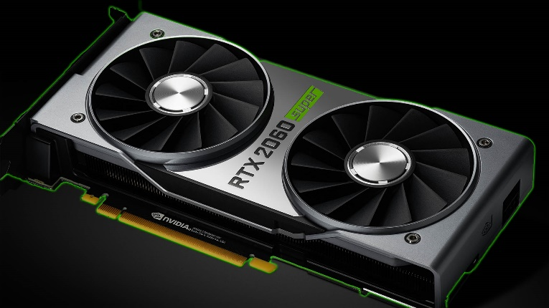
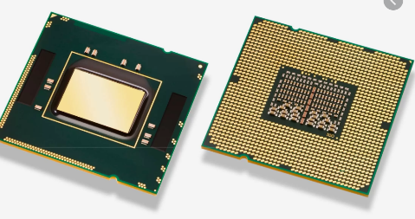
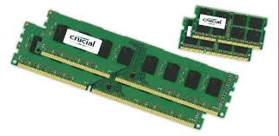
GPU与内存
GPU (graphics processing unit)
原为计算机图像处理设计的设备（显卡），包含图像处理器和显存
相对CPU，GPU有更多的运算单元，非常适合深度学习中大量的并行计算（如：Tensor上的运算），近年来已经广泛被用于加速大规模神经网络训练（歪打正着）
CPU (central processing unit) + 内存
计算机的核心，执行指令+存储数据
CPU有更多的控制和缓存机制
即使装备了GPU，CPU和内存也不可或缺
GPU的功能需要CPU进行调用
GPU中显存的数据从内存中读入，最终结果放入内存等待下一步处理

Slide 23
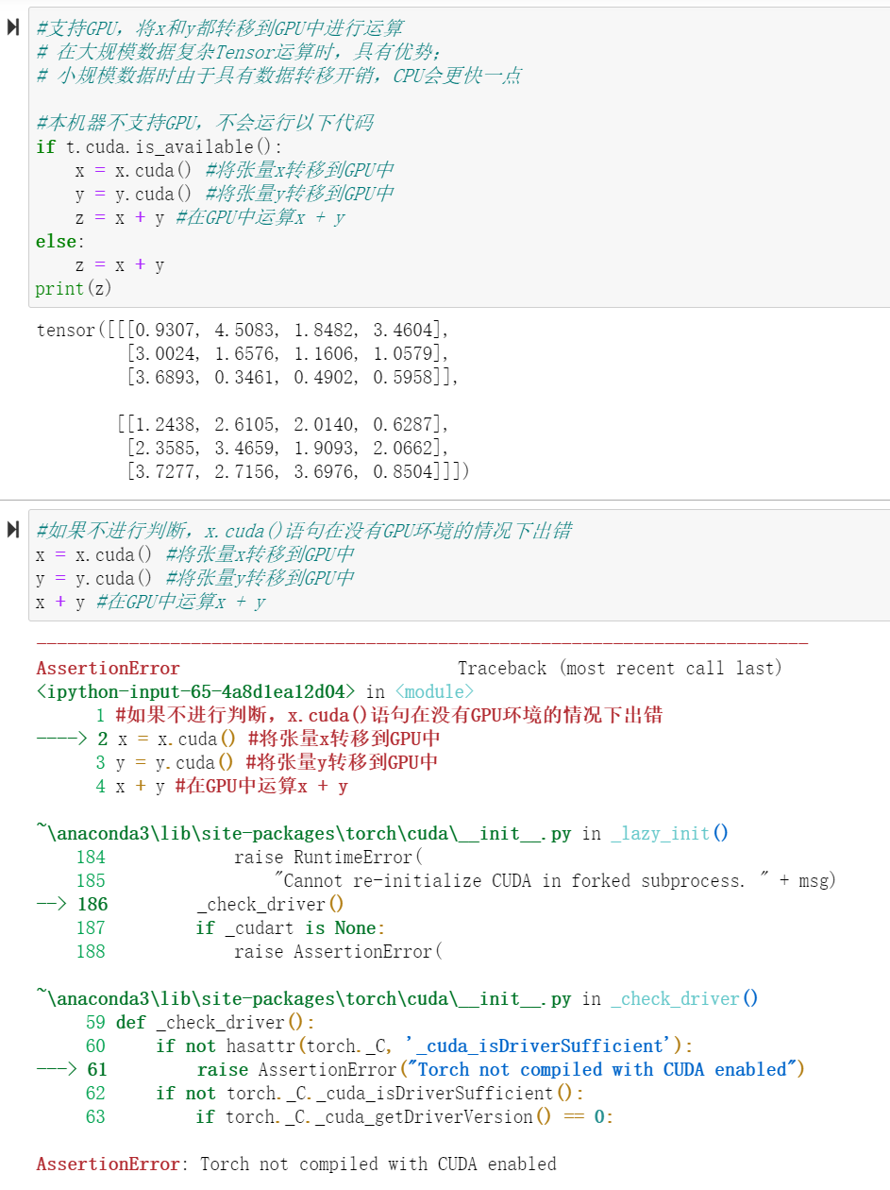
PyTorch支持GPU计算
PyTorch通过CUDA框架对GPU进行调用
什么是CUDA？
Compute Unified Device Architecture
NVIDIA推出的用于GPU的并行计算框架
PyTorch通过CUDA与GPU进行交互
PyTorch中使用GPU计算
t.cuda.is_available()：检查本机是否支持CUDA
x.cuda()，y.cuda()：把Tensor x和y的内容从内存移入显存
操作既可在GPU上进行

Slide 24
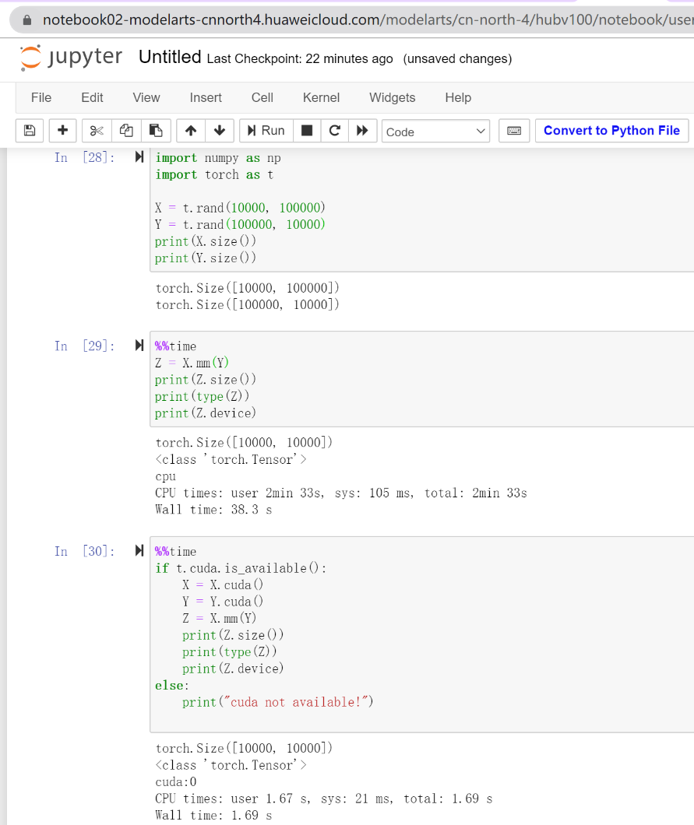
GPU vs CPU
测试环境：华为云，1 V100 GPU
任务：矩阵乘法 Z = X.mm(Y)
X: 10000 * 100000
Y: 100000 * 10000
Z: 10000 * 10000
CPU: 总耗时38.3秒
结算结果Z在内存中(Z.device: cpu)
GPU：耗时1.69秒
GPU加载时间
X = X.cuda()：把X移入显存
Y = Y.cuda()：把Y移入显存
计算时间
结果矩阵Z在第一块显卡中 (cuda:0)

Slide 25
Tensor部分小结
Pytorch的基本数据结构，在Pytorch中几乎所有的数据都以Tensor的方式存储和操作
定义了大量的与线性代数相关的运算和操作（包括求行列式的值、特征根和特征向量），为实现人工智能的算法和模型奠定了基础
统一了GPU与CPU接口
Tensor中文文档： https://pytorch-cn.readthedocs.io/zh/latest/package_references/Tensor/
接下来的内容：基于Tensor的自动求导AutoGrad

Slide 26
自动求导

Slide 27
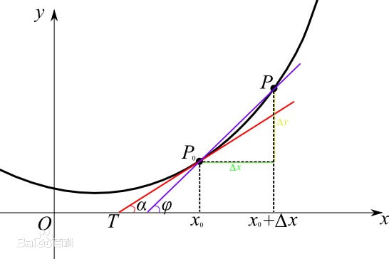
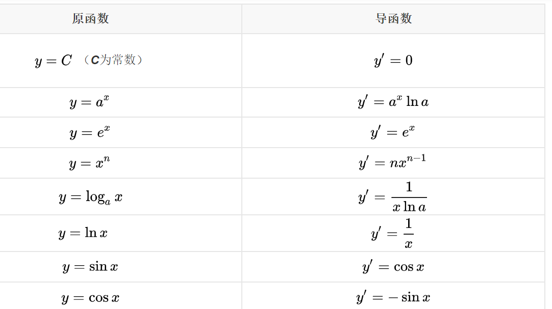
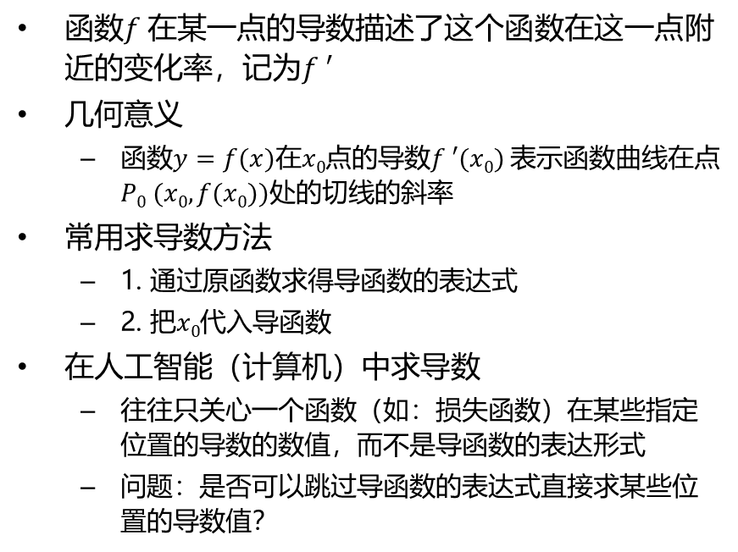
函数的导数
函数$f$在某一点的导数描述了这个函数在这一点附近的变化率，记为$f ′$
几何意义
函数$y=f(x)$在$x0$点的导数$f ′(x0)$表示函数曲线在点$P0 (x0, f(x0))$处的切线的斜率
常用求导数方法
1. 通过原函数求得导函数的表达式
2. 把$x0$代入导函数
在人工智能（计算机）中求导数
往往只关心一个函数（如：损失函数）在某些指定位置的导数的数值，而不是导函数的表达形式
问题：是否可以跳过导函数的表达式直接求某些位置的导数值？

Slide 28
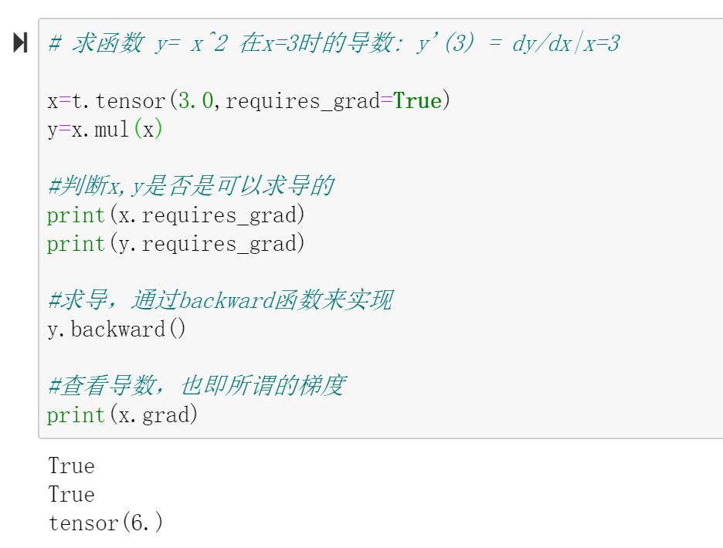
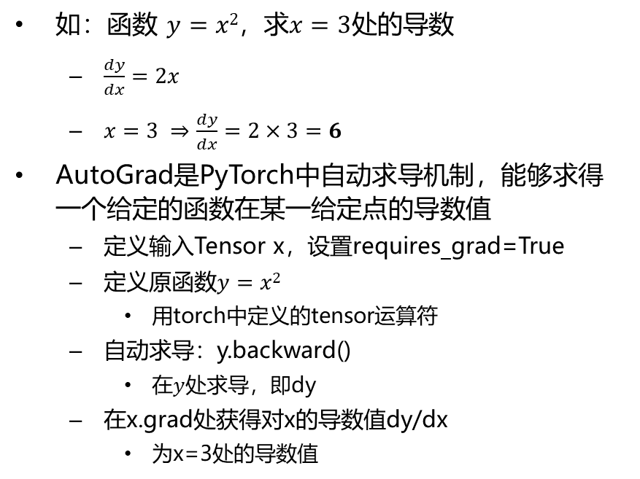
AutoGrad
如：函数 $y=x2$，求$x=3$处的导数
$\frac{dy}{dx}=2x$
$x=3 ⇒\frac{dy}{dx}=2×3=6$
AutoGrad是PyTorch中自动求导机制，能够求得一个给定的函数在某一给定点的导数值
定义输入Tensor x，设置requires_grad=True
定义原函数$y=x2$
用torch中定义的tensor运算符
自动求导：y.backward()
在$y$处求导，即dy
在x.grad处获得对x的导数值dy/dx
为x=3处的导数值

Slide 29
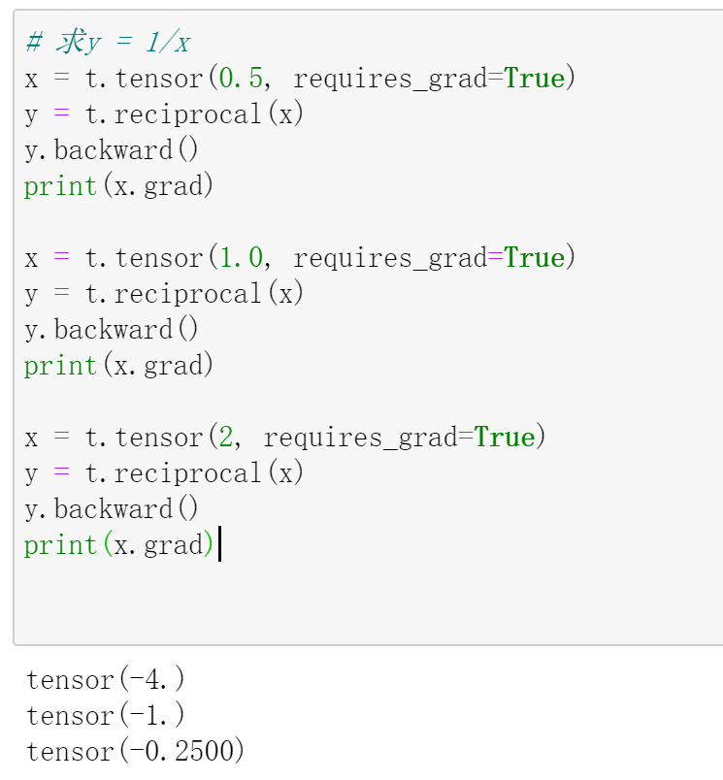
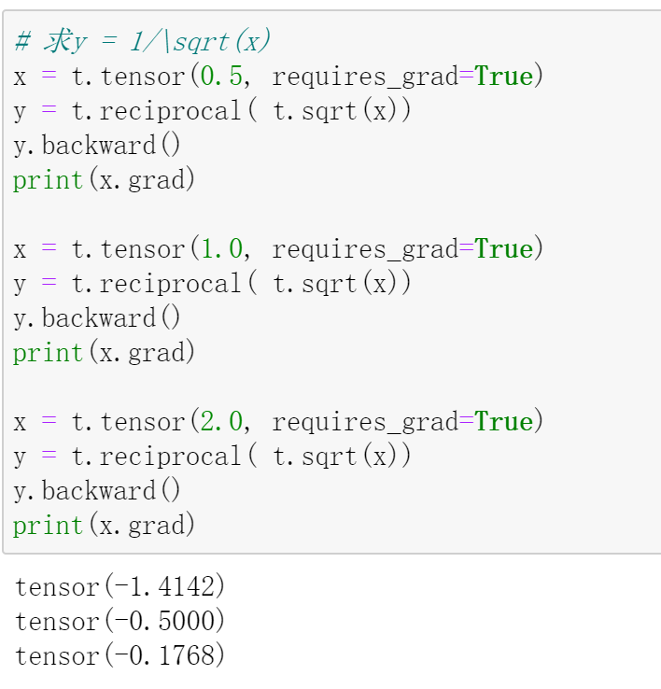

更多的例子
$y=\frac{1}{x}$ $y=\frac{1}{\sqrt{x}}$

Slide 30

填空题
3分
函数y=max(0, x)在x=-1处的导数为 [填空1] ，在x=1处的导数为 [填空2] ，在x=2处的导数为 [填空3]
正常使用填空题需3.0以上版本雨课堂
作答

Slide 31
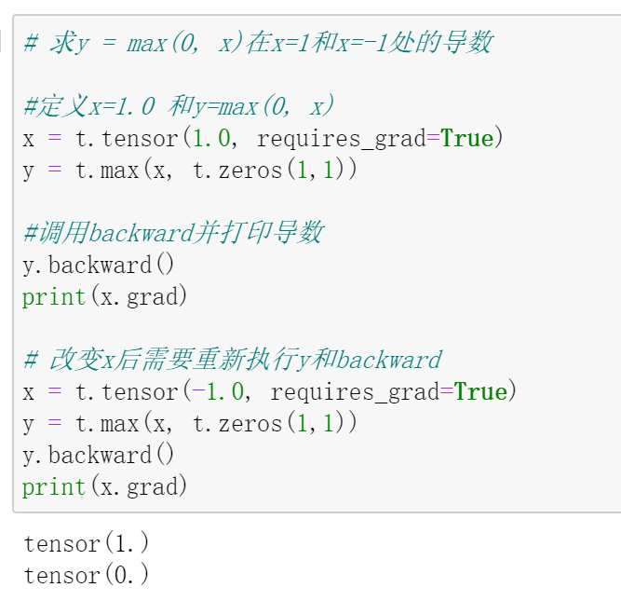
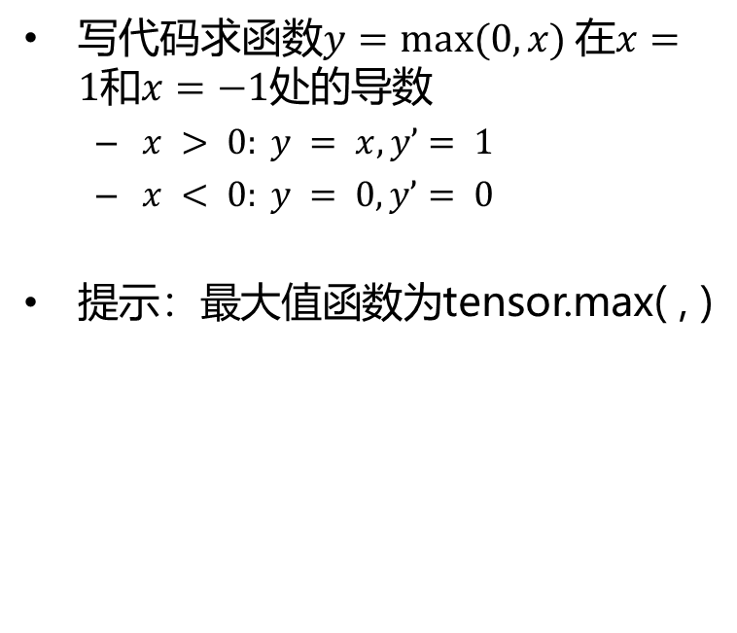
练习
写代码求函数$y=max⁡(0, x)$在$x=1$和$x=−1$处的导数
$x > 0: y = x, y’= 1$
$x < 0: y = 0, y’= 0$
提示：最大值函数为tensor.max( , )

Slide 32
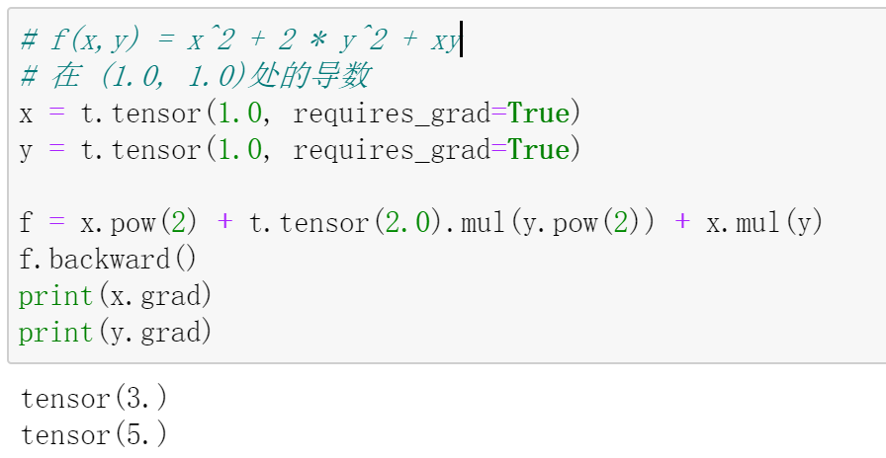
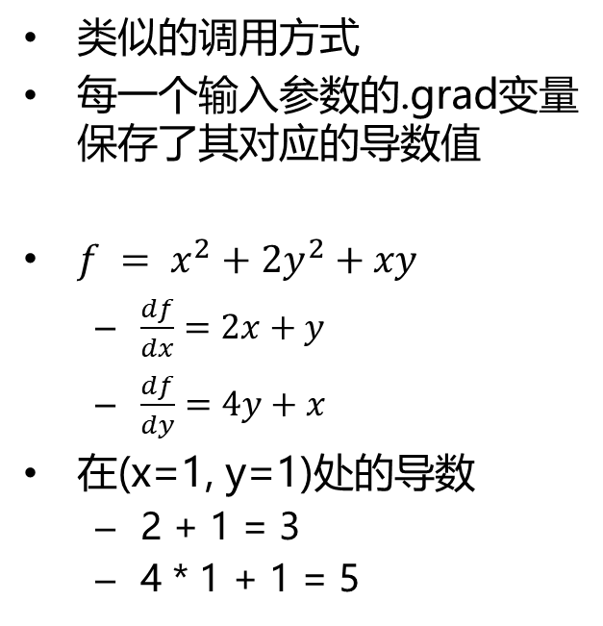
多元函数自动求导
类似的调用方式
每一个输入参数的.grad变量保存了其对应的导数值
$f = x^{2}+2y^{2}+xy$
$\frac{df}{dx}=2x+y$
$\frac{df}{dy}=4y+x$
在(x=1, y=1)处的导数
2 + 1 = 3
4 * 1 + 1 = 5

Slide 33
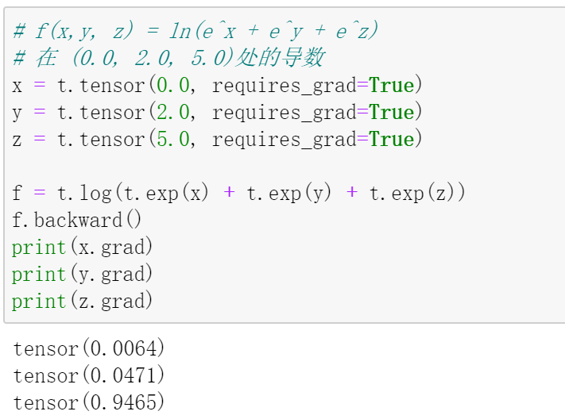
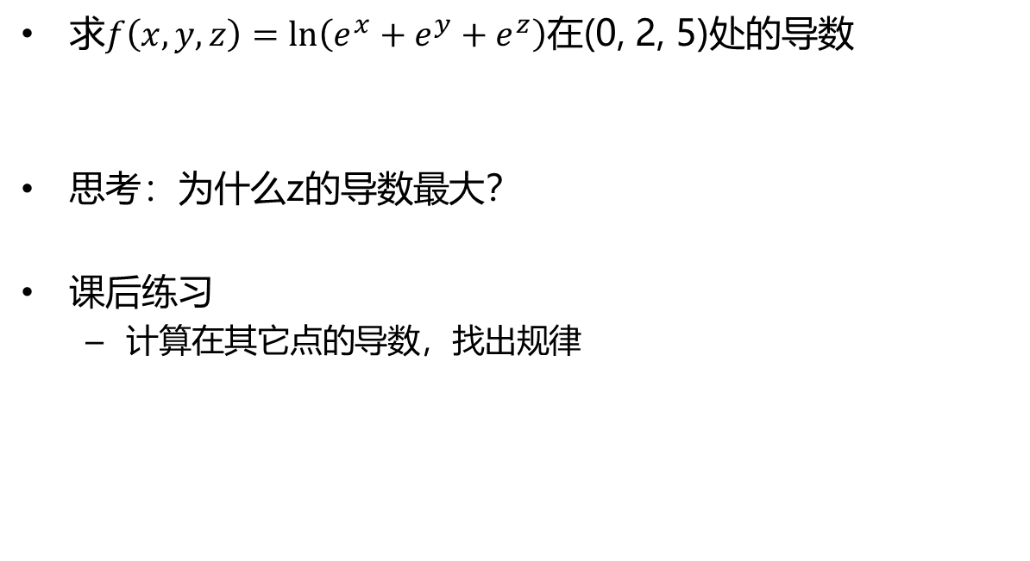
多元函数自动求导(续)
求$f\left(x,y,z\right)=\ln\left(e^{x}+e^{y}+e^{z}\right)$在(0, 2, 5)处的导数
思考：为什么z的导数最大？
课后练习
计算在其它点的导数，找出规律

Slide 34
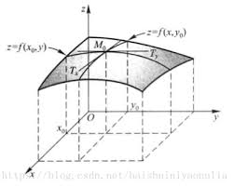
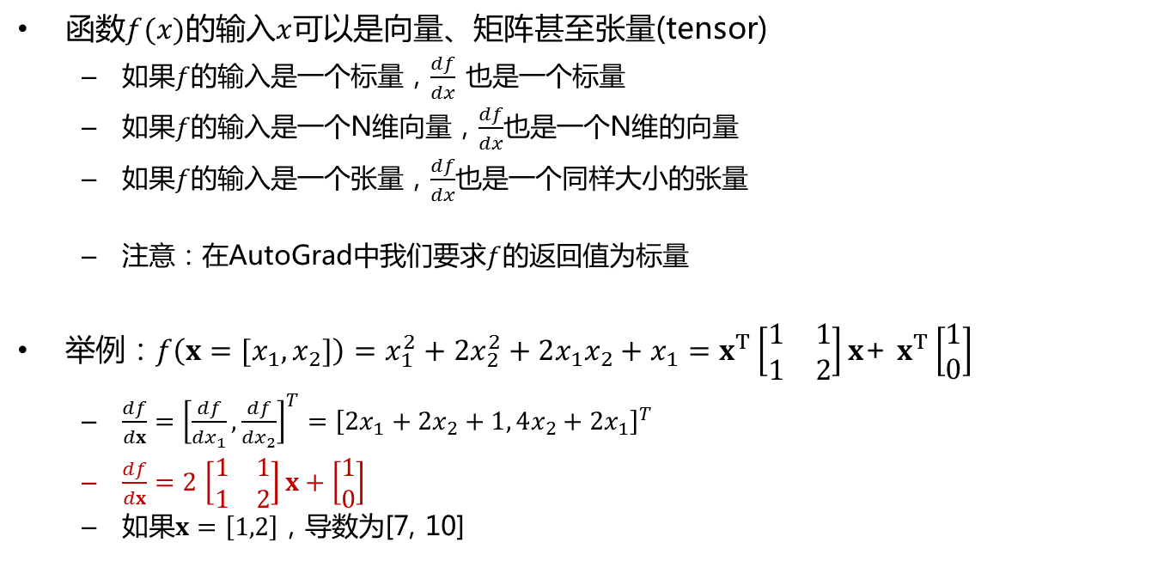
以向量为输入的函数的导数
函数$f(x)$的输入$x$可以是向量、矩阵甚至张量(tensor)
如果$f$的输入是一个标量，$\frac{df}{dx}$ 也是一个标量
如果$f$的输入是一个N维向量，$\frac{df}{dx}$也是一个N维的向量
如果$f$的输入是一个张量，$\frac{df}{dx}$也是一个同样大小的张量
注意：在AutoGrad中我们$要求f$的返回值为标量
举例：$f\left(x=[x_{1},x_{2}]\right)=x_{1}^{2}+{2x}_{2}^{2}+2x_{1}x_{2}+x_{1}=x^{T}\left[\begin{matrix}1 & 1 \\ 1 & 2\end{matrix}\right]x$+ $x^{T}\left[\begin{matrix}1 \\ 0\end{matrix}\right]$
$\frac{df}{dx}={\left[\frac{df}{dx_{1}},\frac{df}{dx_{2}}\right]}^{T}={\left[2x_{1}+2x_{2}+1, 4x_{2}+2x_{1}\right]}^{T}$
$\frac{df}{dx}=2$ $\left[\begin{matrix}1 & 1 \\ 1 & 2\end{matrix}\right]x+\left[\begin{matrix}1 \\ 0\end{matrix}\right]$
如果$x=\left[1,2\right]$，导数为[7, 10]

Slide 35
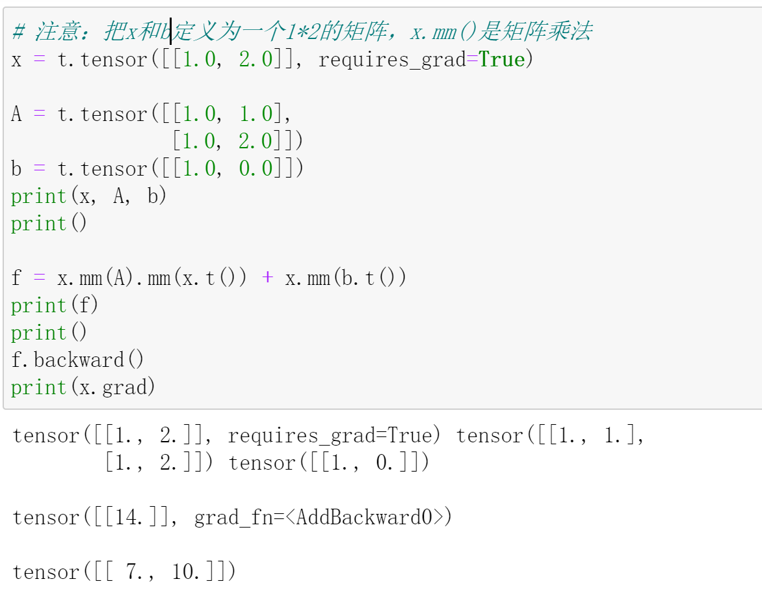

以向量为输入函数的求导
$f\left(x\right)=x^{T}\left[\begin{matrix}1 & 1 \\ 1 & 2\end{matrix}\right]x$+ $x^{T}\left[\begin{matrix}1 \\ 0\end{matrix}\right]在$(1, 2)位置的导数（向量）
矩阵乘: mm()
矩阵转置: t()

Slide 36
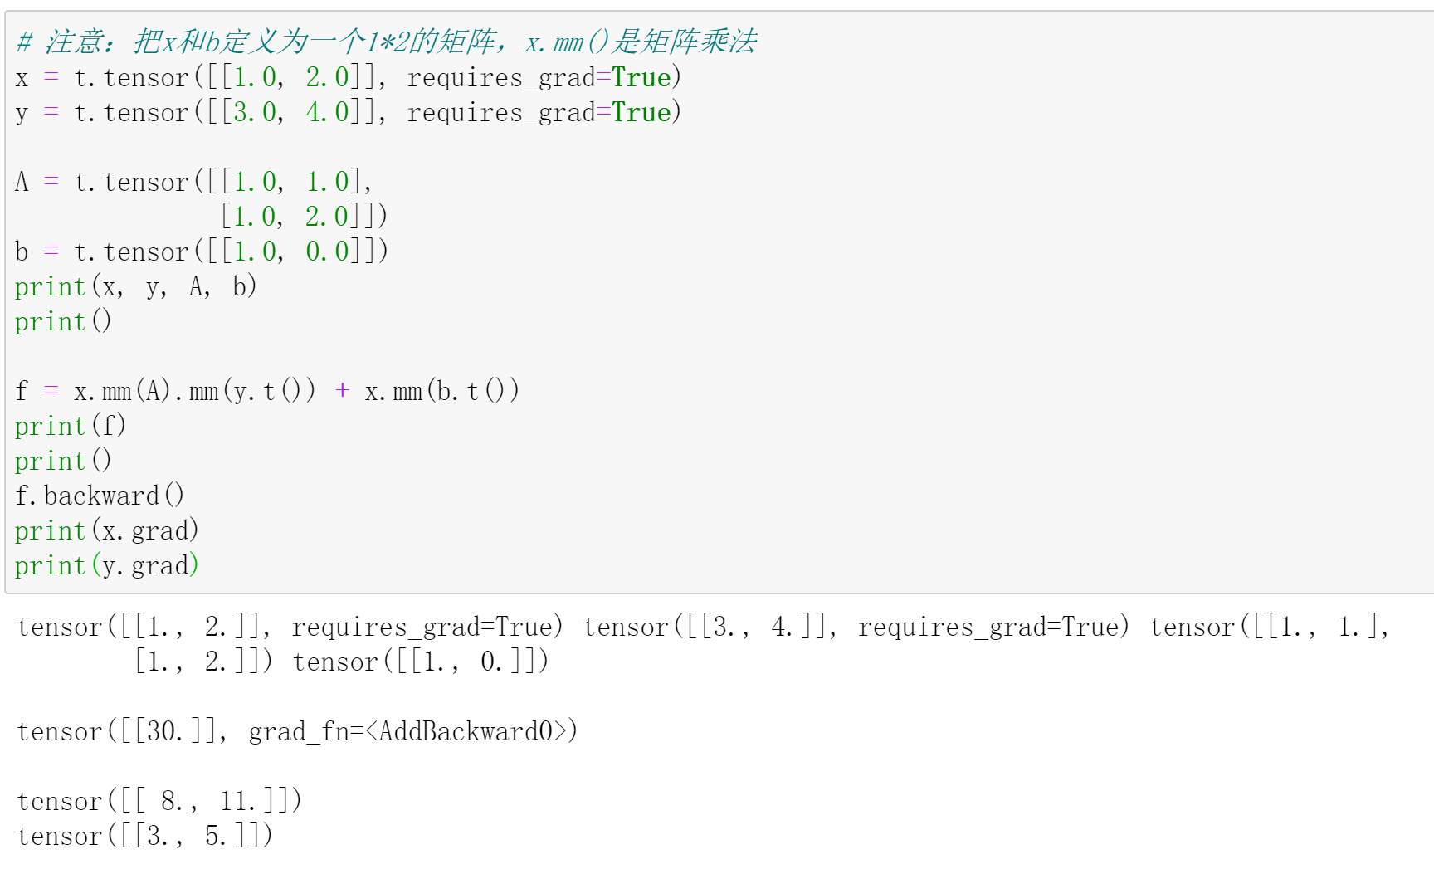

以向量为输入的多元函数求导
$f\left(x,y\right)=x^{T}\left[\begin{matrix}1 & 1 \\ 1 & 2\end{matrix}\right]y+x^{T}\left[\begin{matrix}1 \\ 0\end{matrix}\right]在$位置((1,2),(3,4))的导数（向量）

Slide 37



以矩阵为输入的函数的导数
$f\left(A\right)=\left[\begin{matrix}1 \\ 2\end{matrix}\right]A\left[\begin{matrix}3 & 4\end{matrix}\right]+\left[\begin{matrix}3 & 4\end{matrix}\right]\left[\begin{matrix}1 \\ 0\end{matrix}\right]$在$A=\left[\begin{matrix}1 & 1 \\ 1 & 2\end{matrix}\right]$处的导数（矩阵）
$x=\left[1,2\right], y=\left[3, 4\right], b=[1, 0]$
与上一页的代码对照

Slide 38


填空题
4分
$f\left(A\right)=\left[\begin{matrix}1 \\ 2\end{matrix}\right]A\left[\begin{matrix}3 & 4\end{matrix}\right]+\left[\begin{matrix}3 & 4\end{matrix}\right]\left[\begin{matrix}1 \\ 0\end{matrix}\right]$在$A=\left[\begin{matrix}1 & 1 \\ 1 & 2\end{matrix}\right]$处的导数为$\left[\begin{matrix}3 & 4 \\ 6 & 8\end{matrix}\right]$，那么在$A=\left[\begin{matrix}2 & 1 \\ 1 & 1\end{matrix}\right]处$的导数为
A.grad = [ [ [填空1] , [填空2] ],
[ [填空3] , [填空4] ] ]
$f\left(A\right)=\left[\begin{matrix}1 \\ 2\end{matrix}\right]A\left[\begin{matrix}3 & 4\end{matrix}\right]+\left[\begin{matrix}3 & 4\end{matrix}\right]\left[\begin{matrix}1 \\ 0\end{matrix}\right]$,
$f^{′}(A)=\left[\begin{matrix}1 \\ 2\end{matrix}\right]\left[\begin{matrix}3 & 4\end{matrix}\right]=\left[\begin{matrix}3 & 4 \\ 6 & 8\end{matrix}\right]$
正常使用填空题需3.0以上版本雨课堂
作答

Slide 39
总结
Pytorch是简单易学的人工智能平台
两个主要的组成部分
Tensor
AutoGrad
本次课
以数学运算为背景，介绍了如何利用Pytorch进行简单计算和求导
下次课
Pytorch在深度学习中的应用介绍

Slide 40
谢谢！

